Slide 1

«Влияние метода обработки хвоей на прорастание семян»
выполнил:
Желонкин Николай
ученик 5б класса МБОУ СШ №36
руководитель работы:
Красновская Александра Николаевна
Педагог дополнительного образования
МБОУ СШ №36

Slide 2
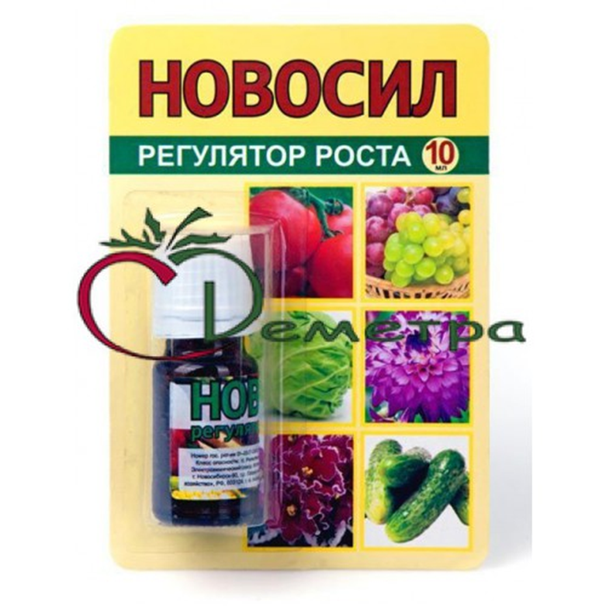
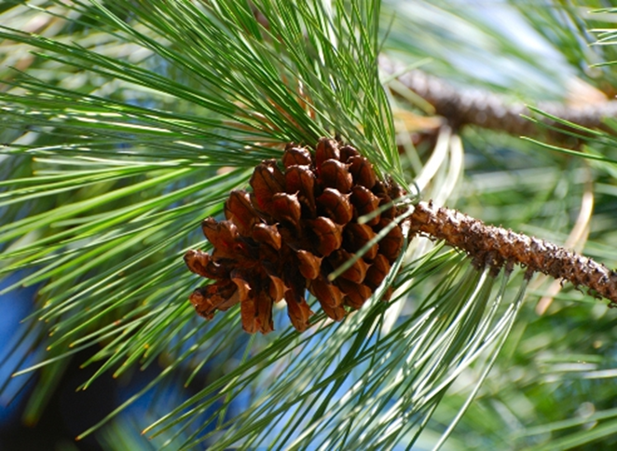
Хвойные удобрения для цветущих и плодоносящих растений — им замедление роста не грозит

Slide 3
Цель: Проверить влияние био активных веществ хвои (пихты сибирской, ели), на всхожесть семян огурцов и астры.

Slide 4
Задачи: 1. Выяснить состав био активных веществ хвои, и их влияние на семена. 2. Заложить опыт всхожести семян огурца, астры с метом обработки био активных веществ хвои. 3. Проанализировать полученные результаты. 4. Выявить какой способ обработки лучше влияет на всхожесть семян различных культур.

Slide 5
Актуальность: возможность использование экологически чистого и дешевого материала , на повышение всхожести семян.
Предмет:
всхожесть семян.
Объект исследование:
семена и стимуляторы.

Slide 6
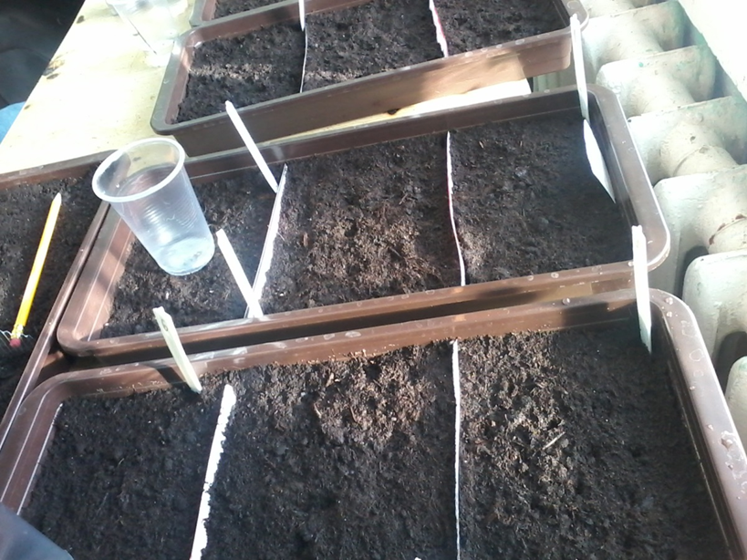
Практическая часть
Все подготовленные семена высадил в подготовленный почвогрунт

Slide 7
Всхожесть семян огурцов Таблица 1
Культура №опыта | 2.02.18 Кол-во всходов | 4.02.18 Кол-во всходов | 7.02.18 Кол-во всходов | 8.02.18 Кол-во всходов | 10.02.18 Кол-во всходов | 12.02.18 Ко-во всходов | 13.02.18 Ко-во всходов | 14.02.18 Кол-во всходов | 15.02.18 Кол-во всходов
Проба №1 | 15 шт. | 19 шт. | 20 шт. | 20 шт. | 20 шт. | 20 шт. | 20 шт. | 20 шт. | 20 шт.
Проба №2 | 13 шт. | 17 шт. | 20 шт. | 20 шт. | 20 шт. | 20 шт. | 20 шт. | 20 шт. | 20 шт.
Проба №3 | 11 шт. | 18 шт. | 20 шт. | 20 шт. | 20 шт. | 20 шт. | 20 шт. | 20 шт. | 20 шт.
Проба №4 | 7 шт. | 16 шт. | 17 шт. | 19 шт. | 19 шт. | 19 шт. | 19 шт. | 19 шт. | 19 шт.
Обработка препаратами хвои существенного влияния на всхожесть огурцов не оказала.
Как обработанные, так и просто замоченные в воде семена проросли практически на 100%.

Slide 8
Всхожесть семян астры Таблица 2
Культура №опыта | 2.02.18 Кол-во всходов | 4.02.18 Кол-во всходов | 7.02.18 Кол-во всходов | 8.02.18 Кол-во всходов | 10.02.18 Кол-во всходов | 12.02.18 Ко-во всходов | 13.02.18 Ко-во всходов | 14.02.18 Кол-во всходов | 15.02.18 Кол-во всходов
Проба №1 | - | 1 шт. | 2 шт. | 2 шт. | 3 шт. | 3 шт. | 4 шт. | 4 шт. | 5 шт.
Проба №2 | - | - | 2 шт. | 3 шт. | 5 шт. | 7 шт. | 7 шт. | 7 шт. | 8 шт.
Проба №3 | - | 3 шт. | 6 шт. | 6 шт. | 6 шт. | 7 шт. | 7 шт. | 7 шт. | 8 шт.
Проба №4 | - | 4 шт. | 6 шт. | 6 шт. | 7 шт. | 9 шт. | 9 шт. | 9 шт. | 10 шт.
Обработка семян астры препаратами хвои оказала положительное влияние на всхожесть

Slide 9
Выводы:
Из литературных источников выявили, что хвоя содержит терпены. Терпены — это химические вещества, которые помогают бороться с паразитами и могут притормозить развитие молодых ростков. Однако в коричневой сухой хвое терпенов уже нет. Более того, можно использовать хвойные удобрения для цветущих и плодоносящих растений — им замедление роста не грозит.
Заложили опыт всхожести семян на разных культурах с разными методами обработки.
Провели наблюдения за ходом опыта.
В результате наблюдения за ходом опыта мы выявили, что самой эффективной оказалась обработка препаратом СИЛК, полученным на основе хвои пихты сибирской. На скорость прорастания лучшим образом повлияла обработка СИЛКОМ и вытяжкой хвои.

Slide 10
Спасибо за внимание!

